Slide 1
Τεχνολογίες Ελέγχου στις ΑΠΕ
Διάλεξη 1
Καθηγητής Αντώνιος Αλεξανδρίδης
Αναπλ. Καθηγητής Γεώργιος Κωνσταντόπουλος

Slide 2
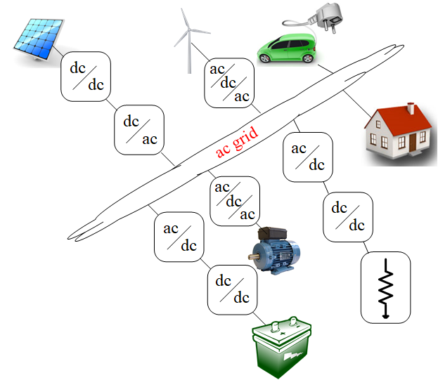
Ενσωμάτωση ΑΠΕ στο ηλεκτρικό δίκτυο
Οι μετατροπείς ισχύος αποτελούν απαραίτητες μονάδες στα μοντέρνα συστήματα ηλεκτρικής ενέργειας για την ενσωμάτωση ανανεώσιμων πηγών ενέργειας, μονάδων αποθήκευσης και φορτίων στο δίκτυο
ac/dc μετατροπείς:
  ανορθωτές (rectifiers)
  αντιστροφείς (inverters)
dc/dc μετατροπείς:
  ανύψωσης τάσης (boost converter)
  υποβιβασμού τάσης (buck converter)
  ανύψωσης/υποβιβασμού τάσης (buck-boost converter)

Slide 3
Στόχος του μαθήματος
Κατανόηση των βασικών δομικών μονάδων που αποτελούν τις κύριες μορφές ΑΠΕ, τη μαθηματική τους μοντελοποίηση και τον σχεδιασμό ελέγχου.
Με την επιτυχή περάτωση της εκπαιδευτικής διαδικασίας, οι φοιτητές θα έχουν αποκτήσει τις απαραίτητες γνώσεις, ώστε:
Να γνωρίζουν τις βασικές αρχές λειτουργίας των ΑΠΕ (αιολικών, Φ/Β, μπαταρίες) και την επίδραση των ελεγχόμενων διεπαφών ηλεκτρονικών μετατροπέων ισχύος.
Να μπορούν να φθάνουν στο πλήρες δυναμικό μοντέλο ενός ΑΠΕ συστήματος συνδυάζοντας τα μοντέλα του ηλεκτρονικού μετατροπέα ισχύος και των ελεγκτών.
Να σχεδιάσουν ένα κατάλληλο ελεγκτή για μετατροπέα ισχύος (βασισμένο στο γραμμικοποιημένο ή το μή γραμμικό μοντέλο).
Να σχεδιάσουν ένα κατάλληλο ελεγκτή για πλήρες σύστημα ΑΠΕ.
Να ελέγχουν το σύστημα ως προς την ευστάθειά του.

Slide 4
Υλικό μαθήματος
Α. Αλεξανδρίδης, Σημειώσεις ΤΕΧΝΟΛΟΓΙΕΣ ΕΛΕΓΧΟΥ ΣΤΙΣ ΑΝΑΝΕΩΣΙΜΕΣ ΠΗΓΕΣ ΕΝΕΡΓΕΙΑΣ (ΑΠΕ), Εκδ. Παν/μιου Πατρών.
A. Yasdani and R. Iravani, Voltage sourced converters in Power Systems: Modeling, Control and Applications. Hoboken, NJ, USA: Wiley, 2010
+ διαφάνειες eclass
Χρήσιμη προηγούμενη γνώση: Βασικές έννοιες Συστημάτων Ηλεκτρικής Ενέργειας, Συστημάτων Αυτομάτου Ελέγχου, Ανανεώσιμων Πηγών Ενέργειας

Slide 5
Τρόπος διδασκαλίας και εξέτασης
  Τρόπος διδασκαλίας:
  Διαλέξεις (13 εβδομάδες x 3 ώρες = 39 ώρες) – θεωρία και παραδείγματα (ασκήσεις) + παραδείγματα στο Matlab/Simulink
  Τρόπος εξέτασης:
  Τελική εξέταση (100%) – με ανοικτά βιβλία (3 ώρες)
  Απαιτείται διάβασμα στο σπίτι (70 ώρες)
  Σύνολο μαθήματος: 112 ώρες

Slide 6
Τρόπος επικοινωνίας με τους διδάσκοντες
  Τρόπος επικοινωνίας:
  Μέσω email:
  a.t.alexandridis@ece.upatras.gr
  g.konstantopoulos@ece.upatras.gr
  Γραφεία:
  3^{ος} όροφος, Κτίριο Επέκτασης ΗΜΤΥ
  Προτείνεται να στέλνετε email στους διδάσκοντες για προγραμματισμό συνάντησης

Slide 7
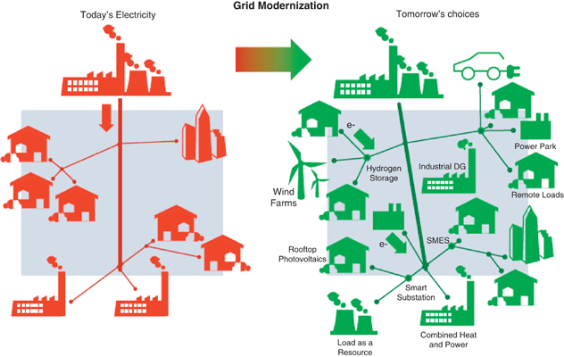
Μετάβαση προς το έξυπνο δίκτυο
Παραδοσιακό δίκτυο Έξυπνο δίκτυο

Slide 8
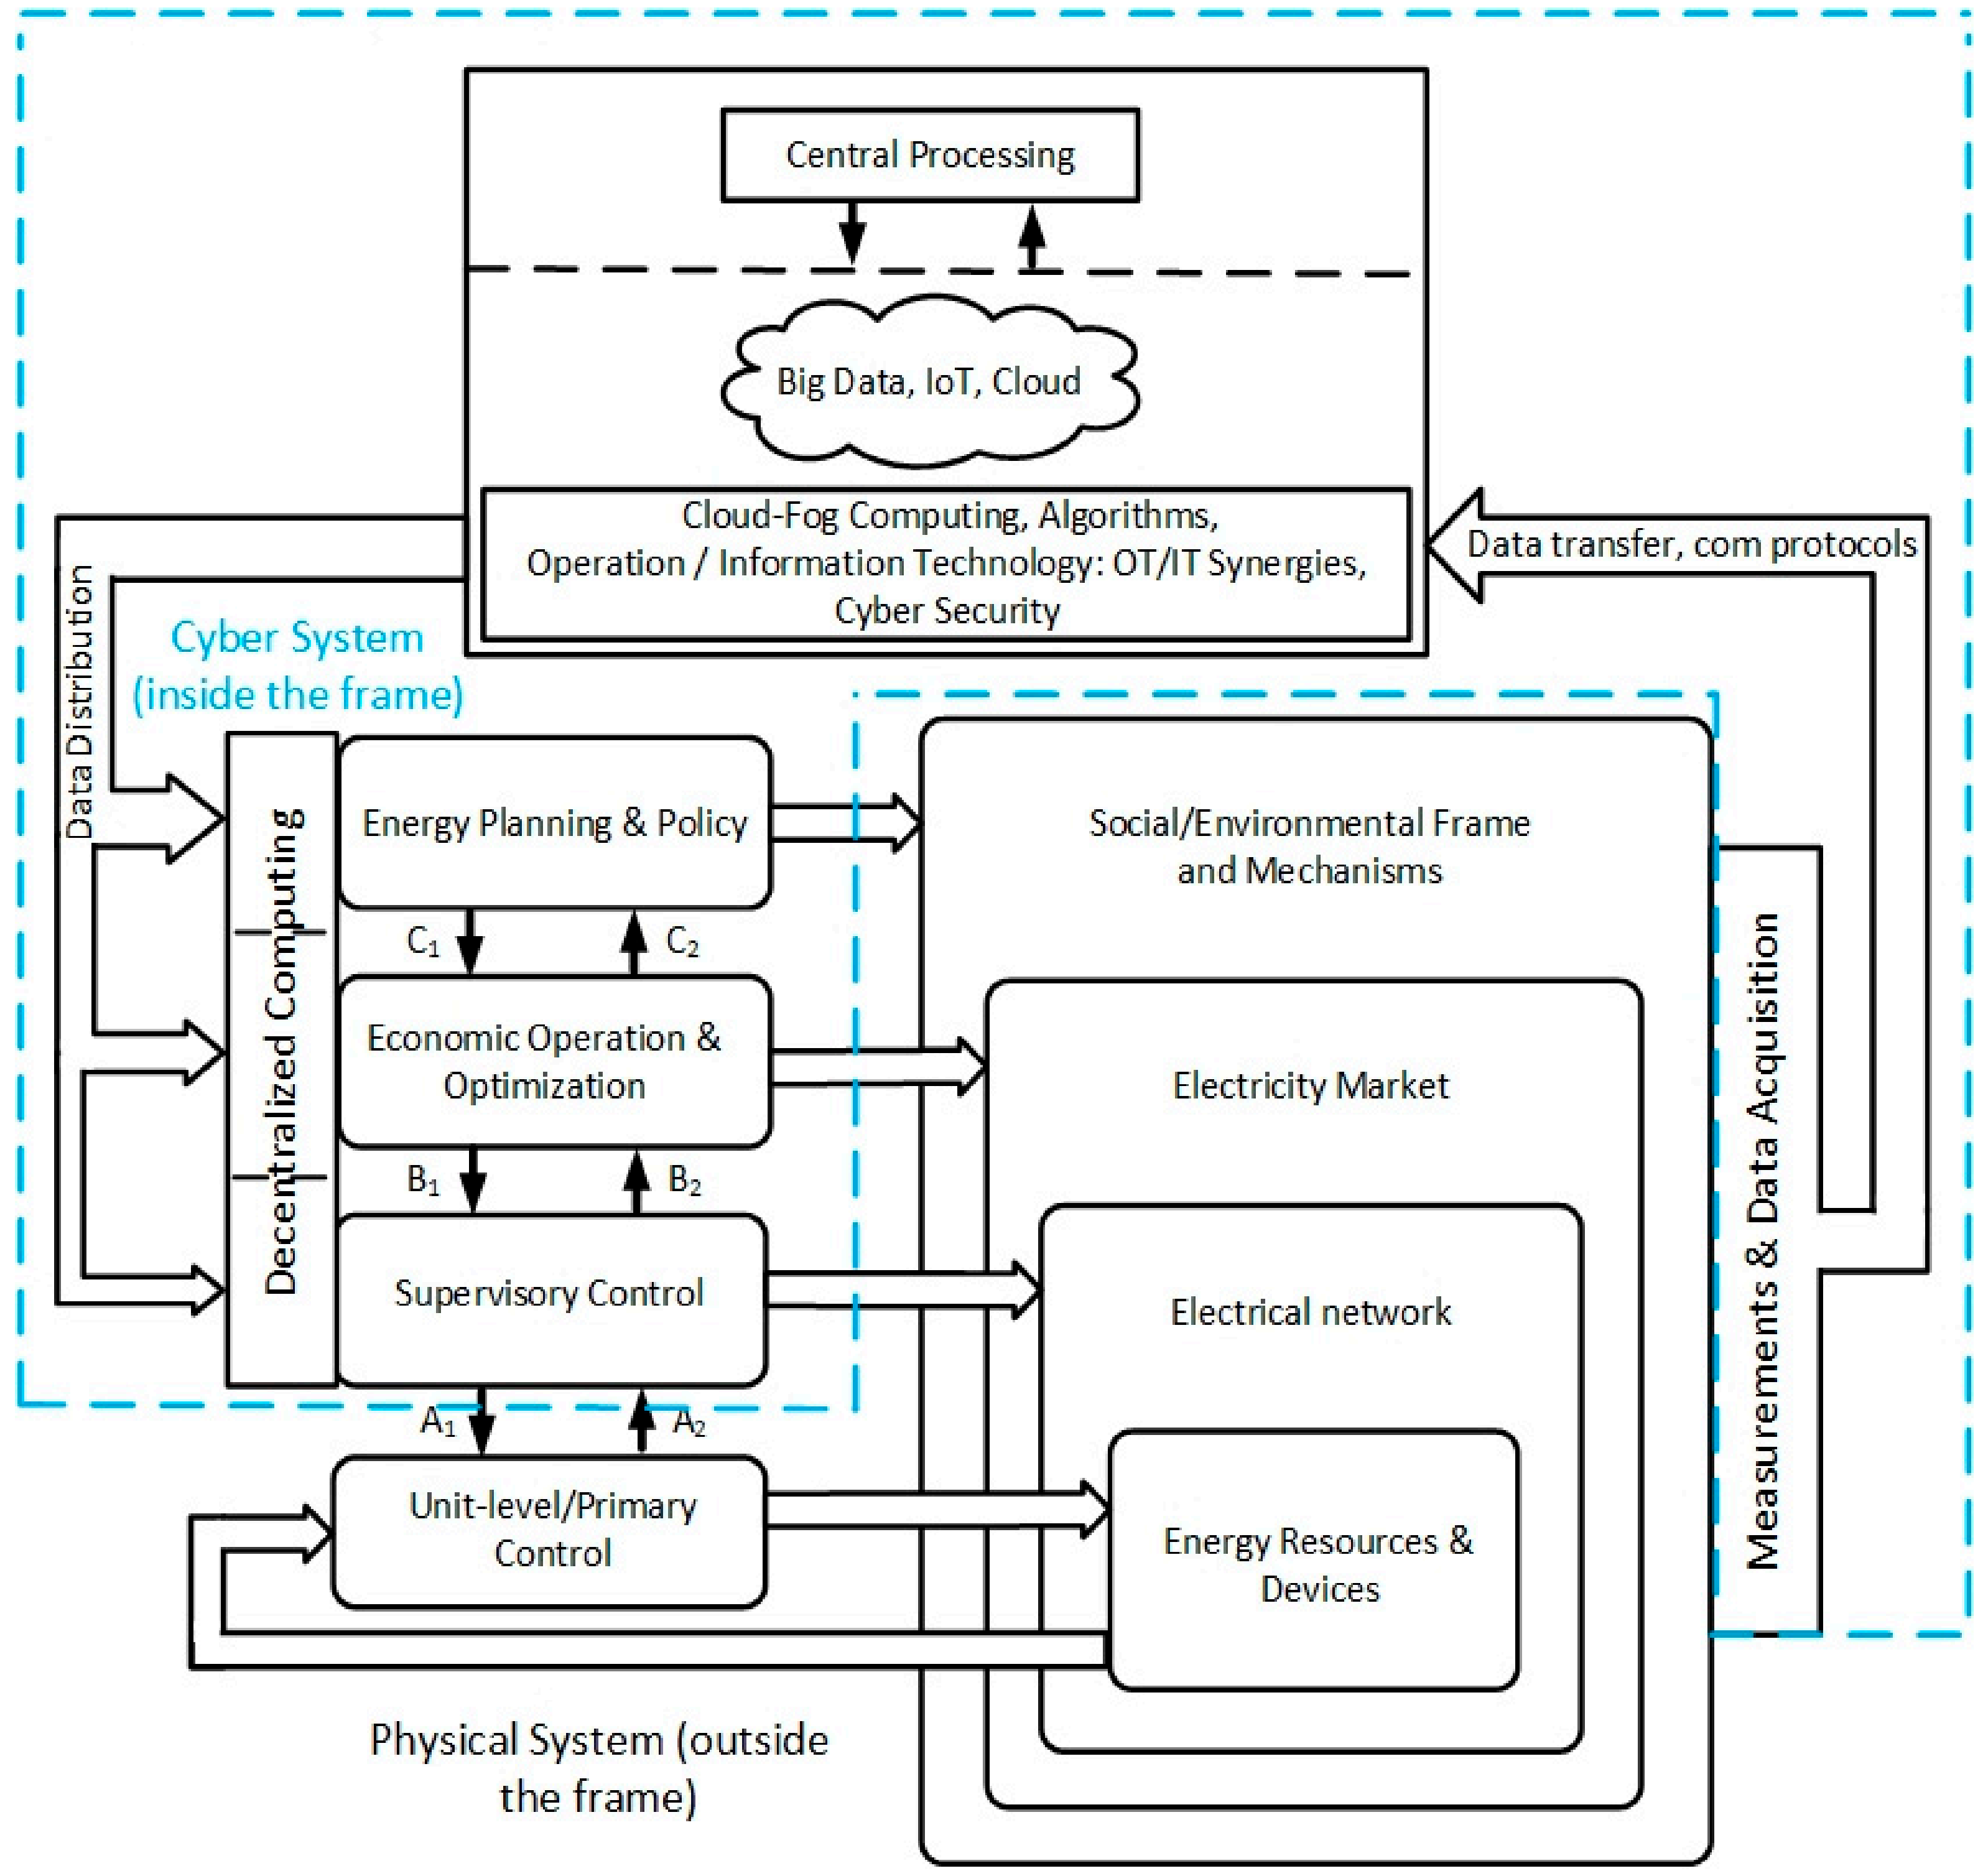
Κυβερνοφυσική προσέγγιση μοντέρνων Συστημάτων Ηλεκτρικής Ενέργειας
Αντικείμενο του μαθήματος

Slide 9
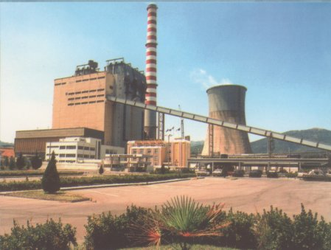
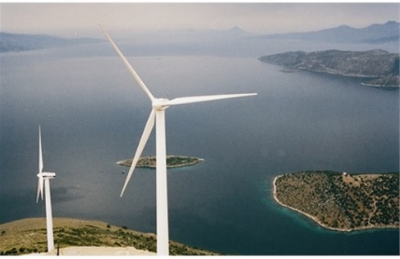
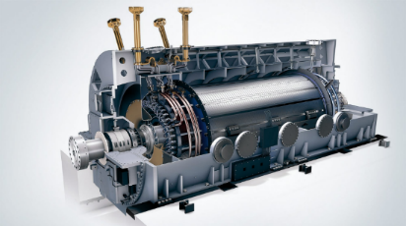
Χρήση καθαρών πηγών ενέργειας
Η μετάβαση από τις συμβατικές πηγές ενέργειας προς τις ΑΠΕ θέλει προσοχή!
siemens.com

Slide 10
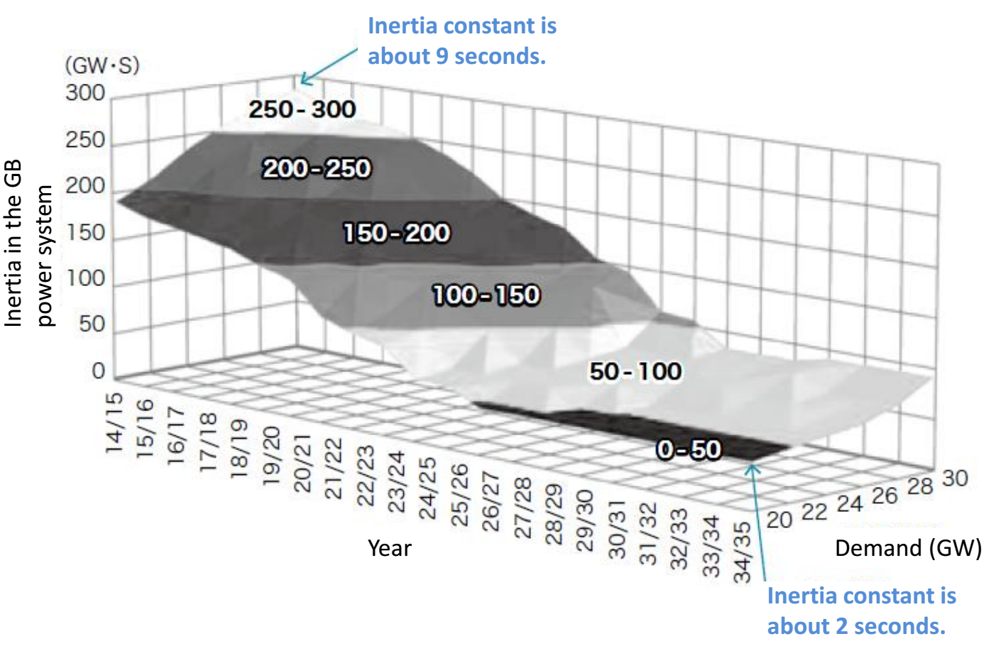
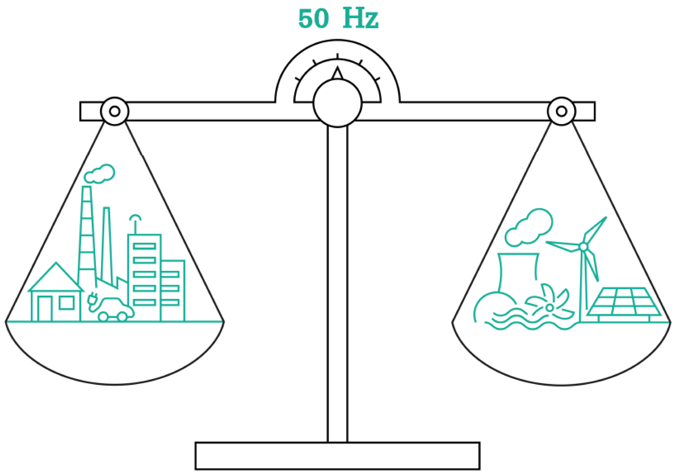
Πρόβλημα ισοζύγιου παραγωγής-κατανάλωσης + Πρόβλημα μείωσης αδράνειας του δικτύου (παράδειγμα Ηνωμένου Βασιλείου)
National Grid, 2014 Electricity Ten Year Statement
Στην ευσταθή και αξιόπιστη λειτουργία του δικτύου πρέπει να συμβάλουν τόσο οι μονάδες διεσπαρεμένης παραγωγής (πχ. ανανεώσιμες πηγές ενέργειας) όσο και τα έξυπνα φορτία (πχ. φόρτιση Η/Ο)

Slide 11
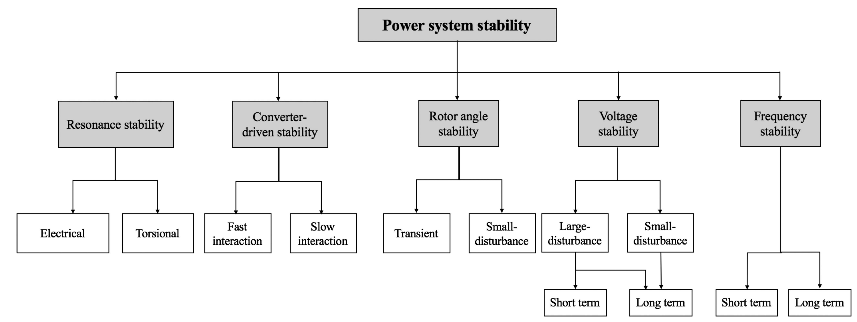
Eυστάθεια μοντέρνων ΣΗΕ

Slide 12
Τύποι μετατροπέων ισχύος
Οι ηλεκτρονικοί μετατροπείς ισχύος είναι συσκευές οι οποίες μετατρέπουν ac σε dc ισχύ και αντίστροφα ή αλλάζουν το πλάτος ή τη συχνότητα μιας τάσης ή ενός ρεύματος.
ac/dc
dc/dc
ac/ac

Slide 13
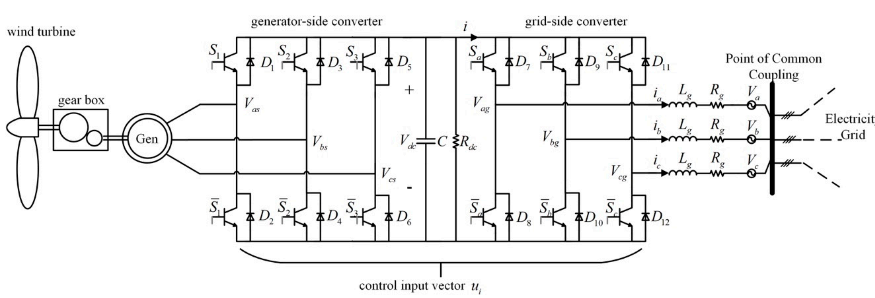
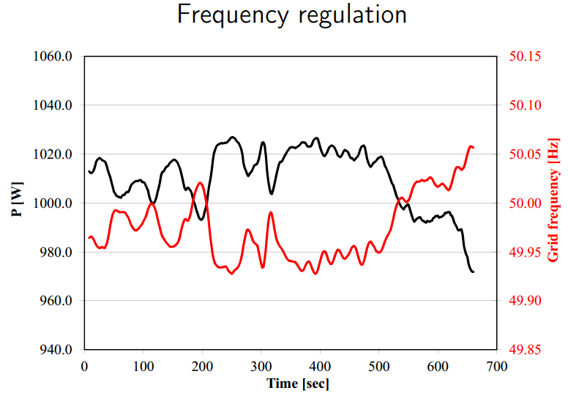
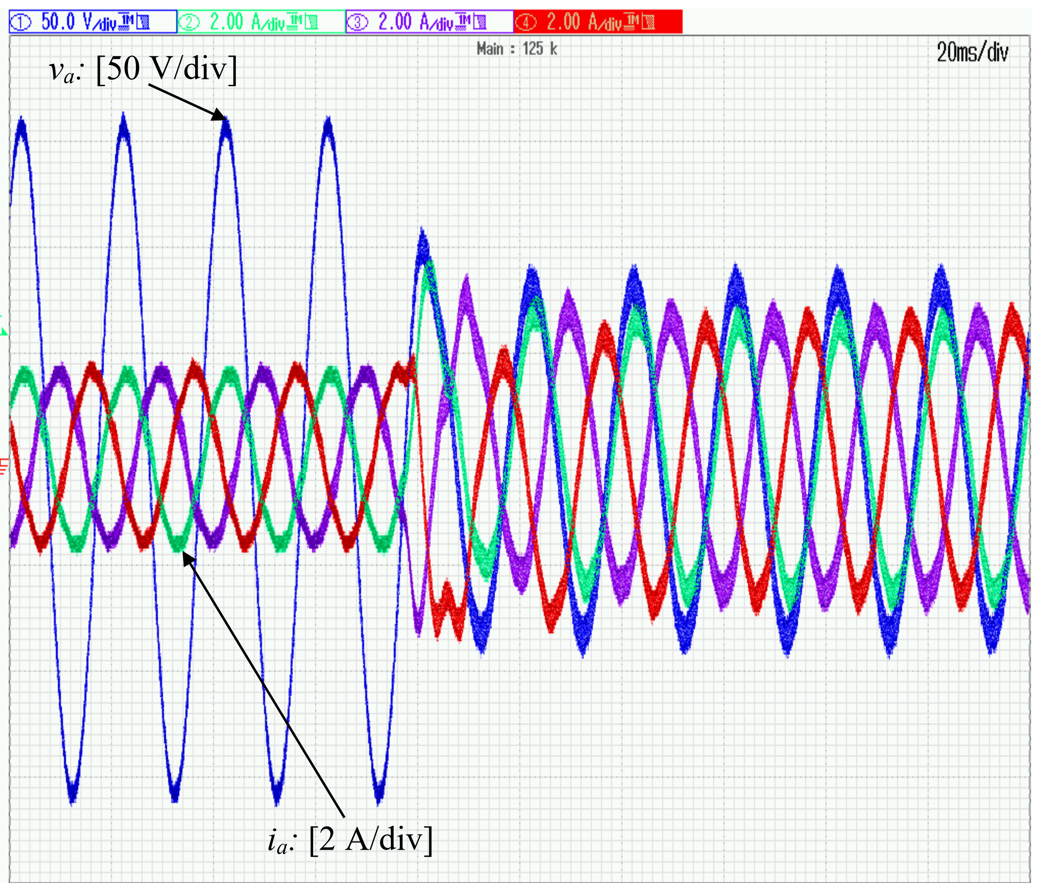
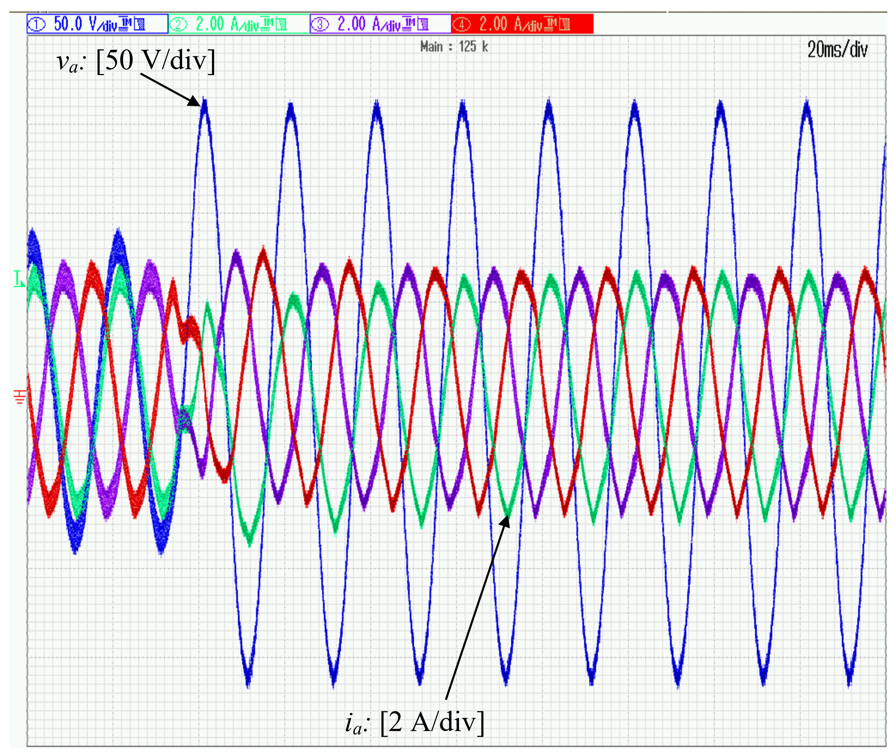
Παράδειγμα μοντελοποίησης και ελέγχου Ανεμογεννήτριας
Grid support
Seamless integration
Operation under grid voltage sags

Slide 14
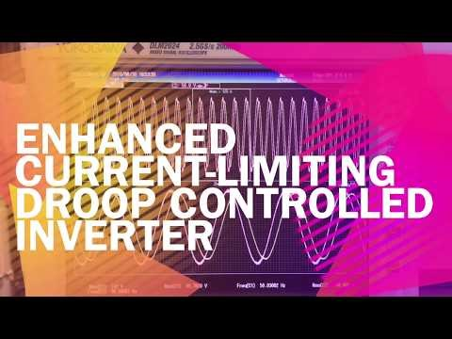
Παράδειγμα εφαρμογής ελέγχου σε αντιστροφέα για διασύνδεση διεσπαρμενης παραγωγής με το ηλεκτρικό δίκτυο
Smart inverter technology:

Slide 15
Μικροδίκτυα και ιεραρχική δομή ελέγχου
Primary control: seamless integration of renewable energy systems, grid support, resilient operation under grid faults
Secondary control: distributed operation – communication among neighbouring units, power sharing, voltage/frequency restoration
Supervisory control: optimal operation under constraints, cost minimisation, life-time maximisation

Slide 16
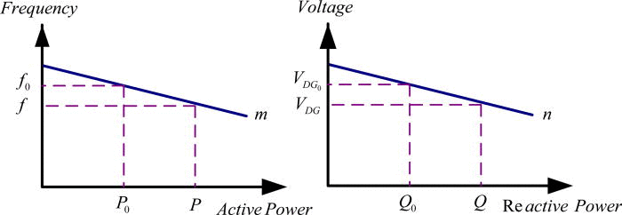
Μέθοδοι υποστήριξης δικτύου
Μονάδες διεσπαρμένης παραγωγής:

Slide 17
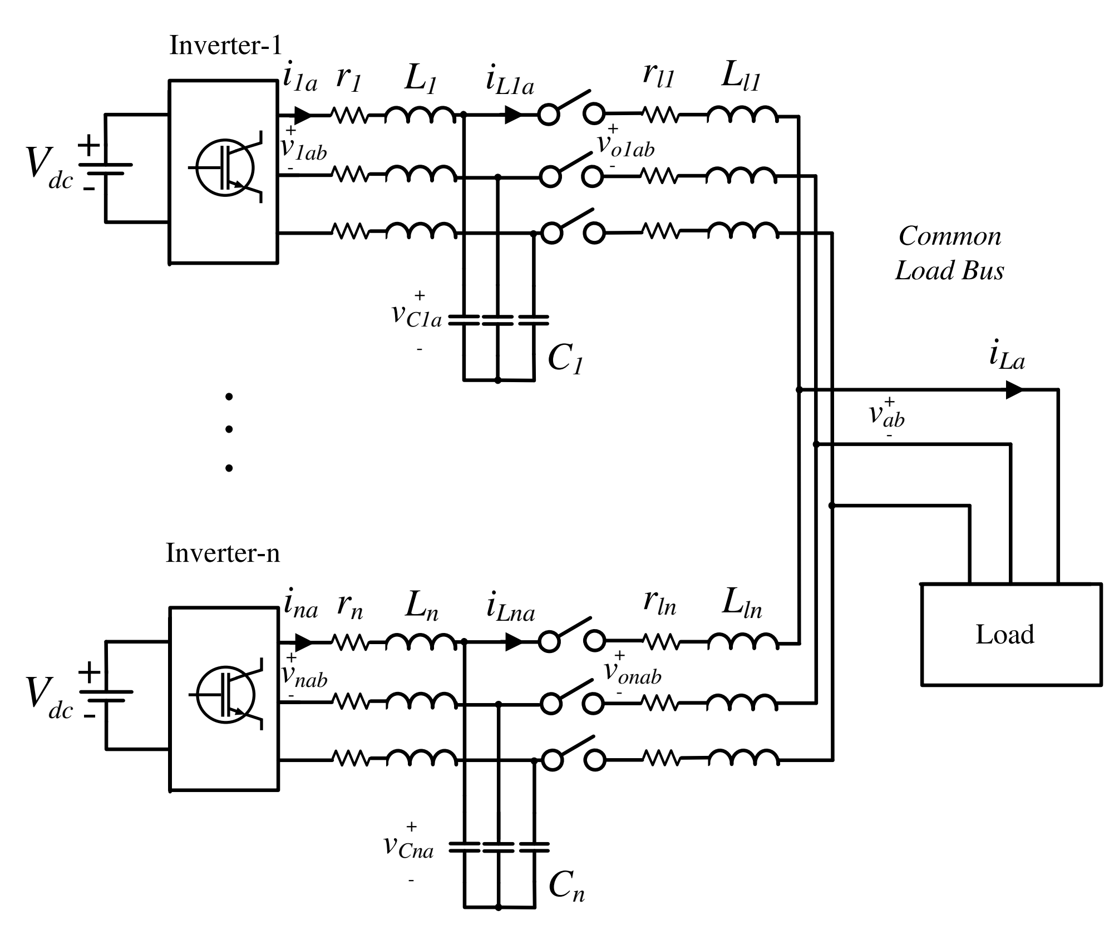
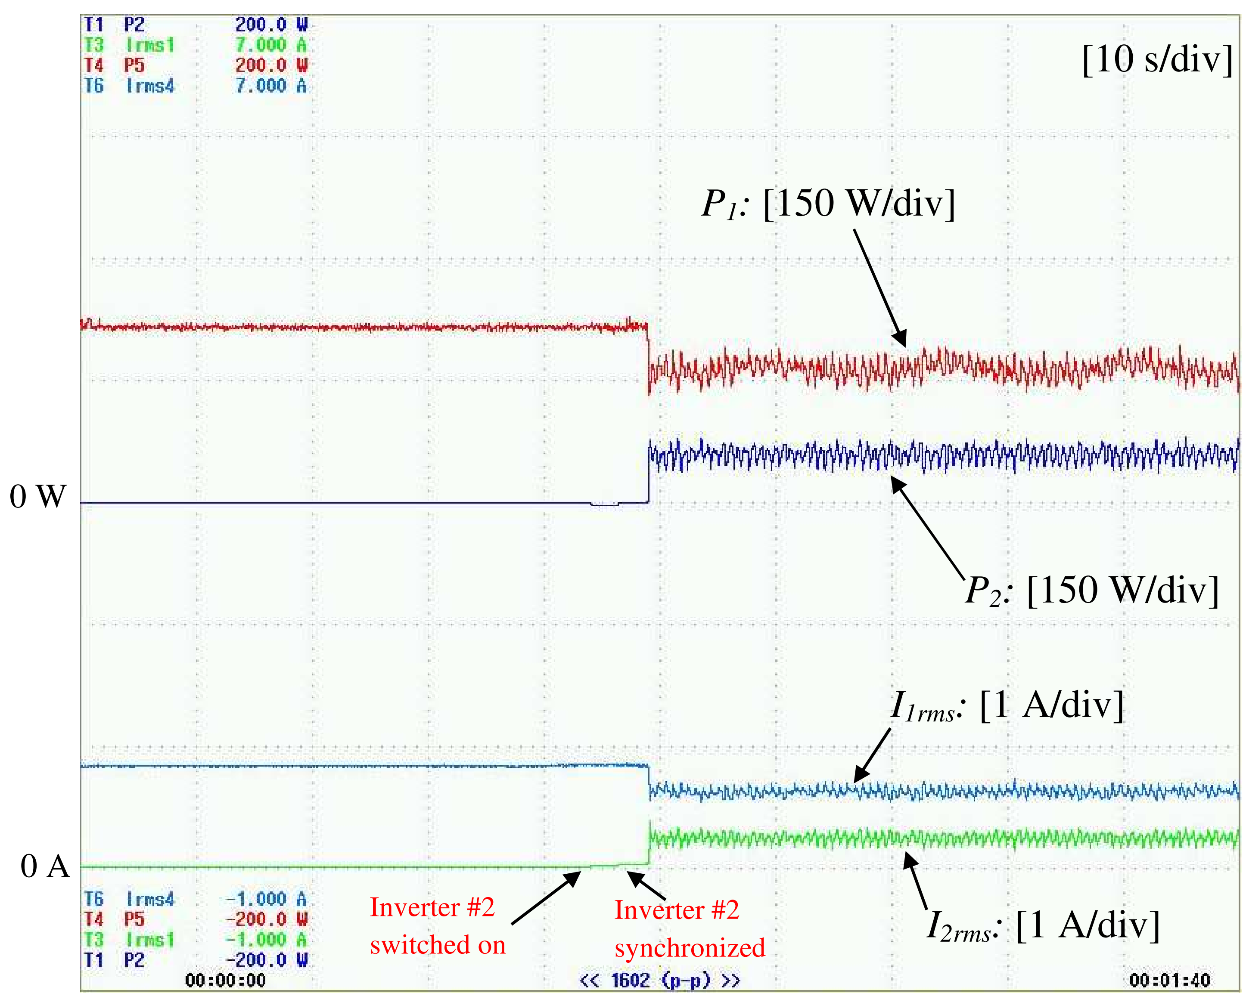
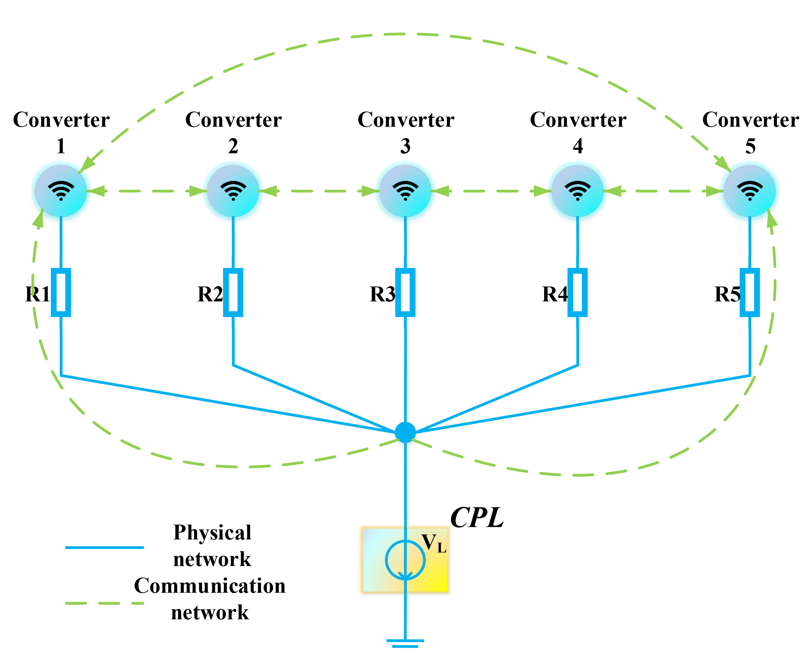
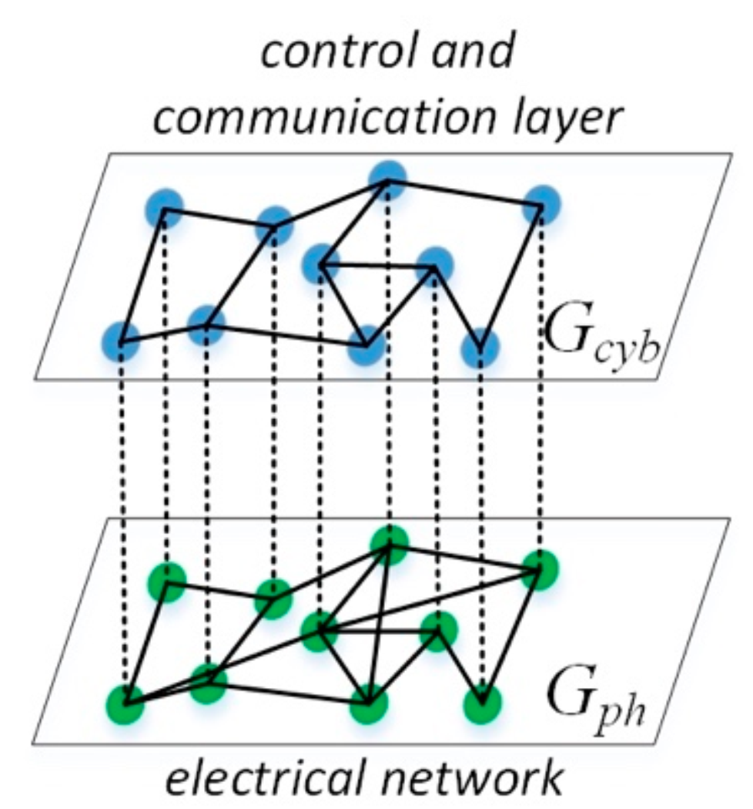
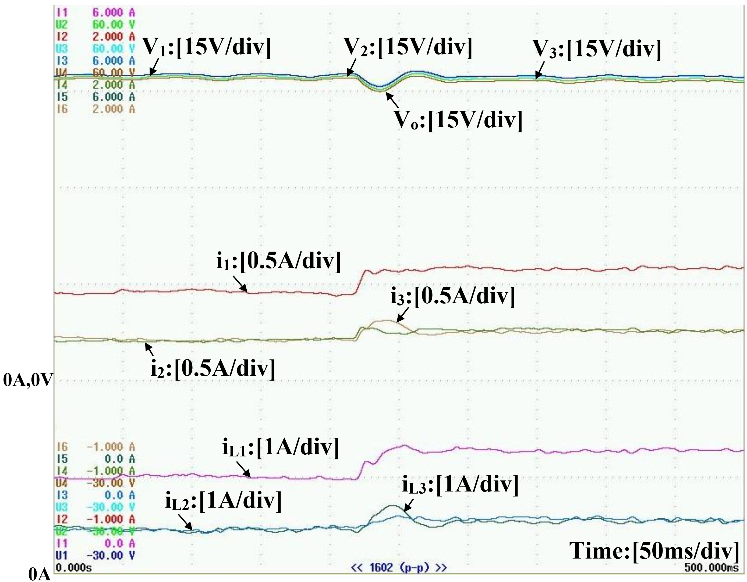
Microgrid control and management
Power sharing
Voltage and frequency regulation + restoration
Distributed control
Optimal utilisation of renewable/green energy

Slide 18
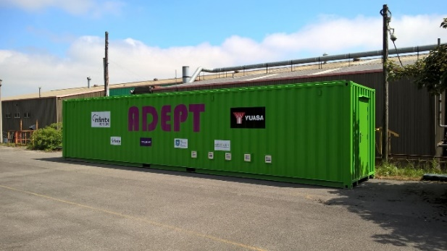








Παράδειγμα έξυπνης διαχείρισης μικροδικτύου
ADvanced multi-Energy management and oPTimisation time shifting platform (ADEPT)
Intelligent management of distributed generation units in grid-connected microgrid
Ebbw Vale, South Wales

Slide 19
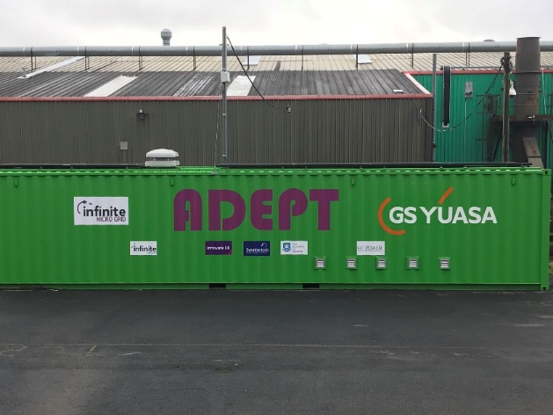
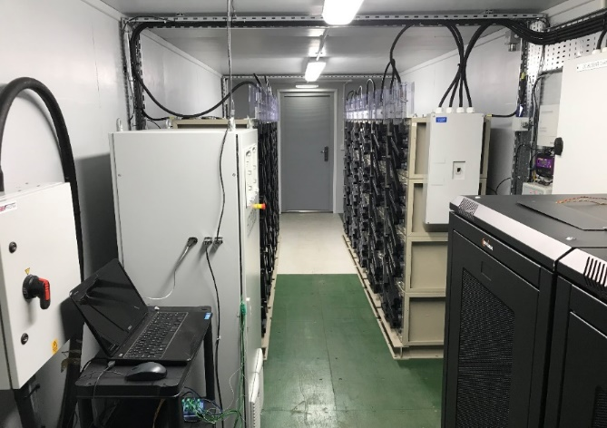
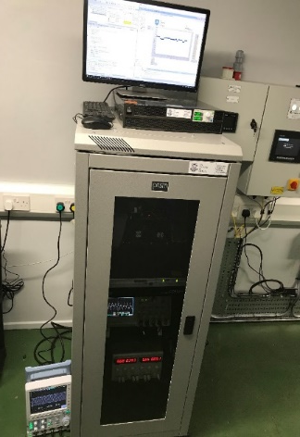
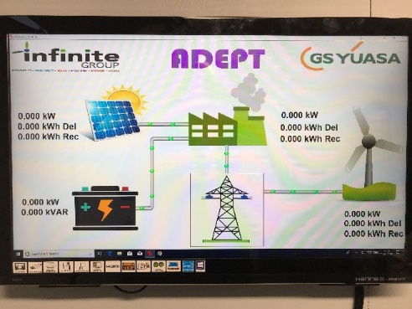
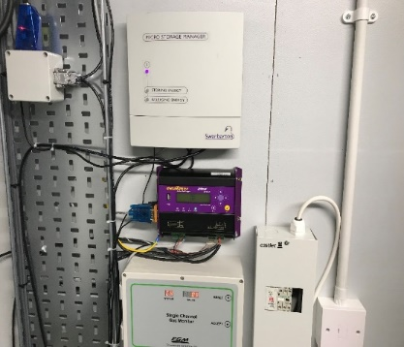
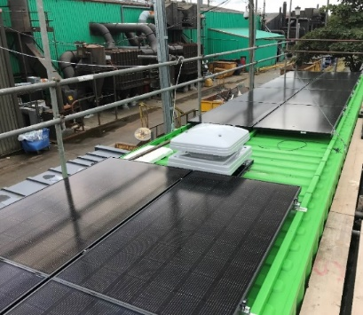
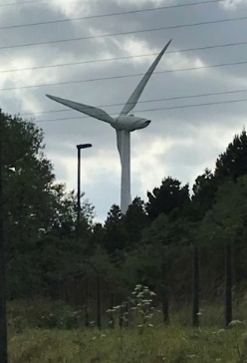
Παράδειγμα έξυπνης διαχείρισης μικροδικτύου

Slide 20
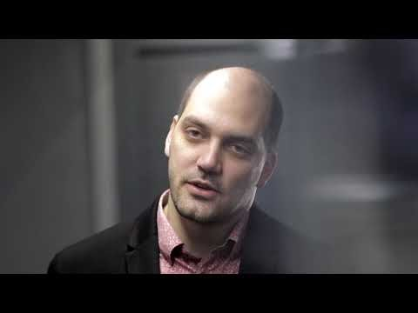
Παράδειγμα έξυπνης διαχείρισης μικροδικτύου

Slide 21
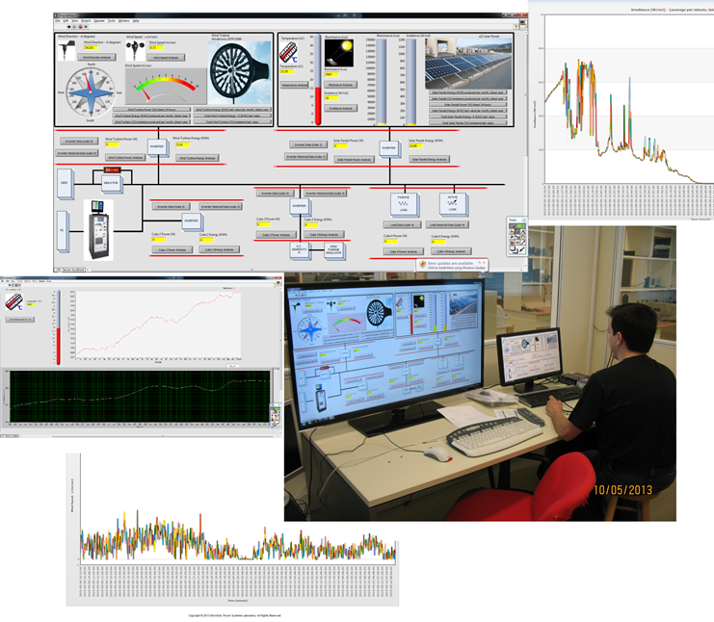
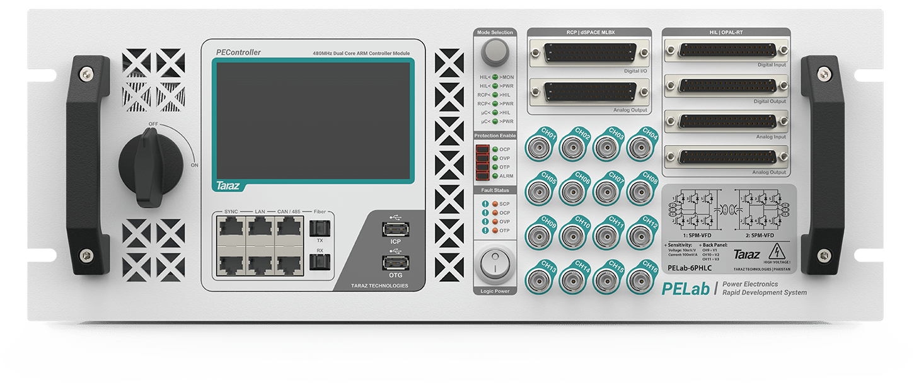
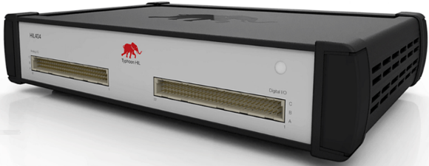
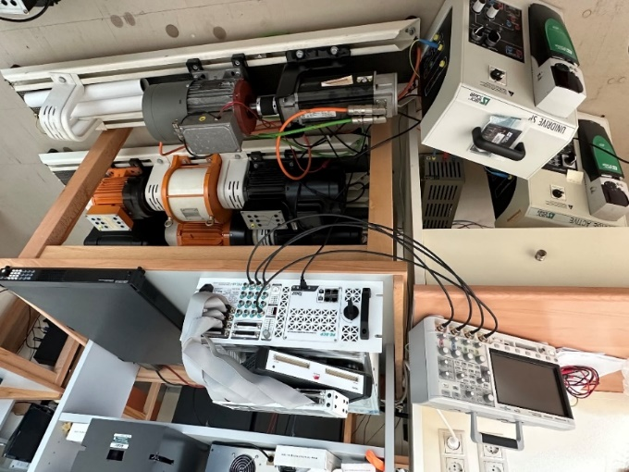
Εργαστηριακές Υποδομές
Real-time digital simulator (Typhoon HIL): real-time simulation of power networks, hardware-in-the-loop implementation
Controllable power converter/inverter units + Dspace + TI microcontrollers
Several 1.5~2kVA Leroy Somer motors/generators (eg. SCIM, PMSG)
Rooftop PV 2.4kW + EV charger
Wind turbine
Fuel cell
Battery emulators

